Slide 1
第九組 HW2-(E)
108503520 賴明捷
108503525 吳昇亮
108503526 林昱廷

Slide 2
題目
分析費伯納西數列演算法與遞迴費伯納西演算法之空間複雜度

Slide 3
費伯納西數列演算法
Input: 正整數 n
Output: 費伯納西數列第 n 項
if n=1 or n = 2 then
return 1
else
a <- 1
b <- 1
for i <- 3 to n do
c <- a + b
a <- b
b <- c
return c

Slide 4
費伯納西數列演算法-空間複雜度
費伯納西數列演算法只用到額外三個變數(a, b, c)
因此空間複雜度為O(1)

Slide 5
遞迴費伯納西數列演算法
Input: 正整數 n
Output: 費伯納西數列第 n 項
if n = 1 or n = 2 then
return 1
else
a <- RecursiveFibonacci(n-2)
b <- RecursiveFibonacci(n-1)
return a + b

Slide 6
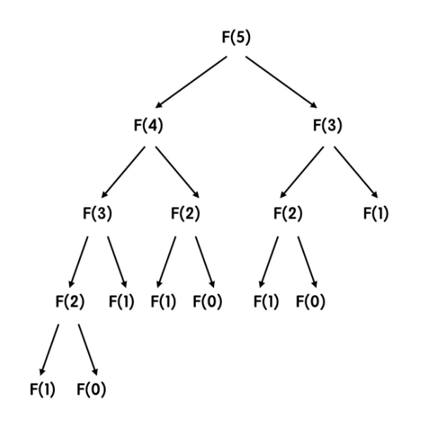
遞迴費伯納西數列演算法-空間複雜度
遞迴費伯納西數列演算法每次的遞迴都會新的變數a 及 b
直到經過 n-2次遞迴呼叫後，才會碰到n=2的狀況返回上一層的呼叫的位置，再依序將值回傳並釋放空間。
因此可得到此演算法最多占用O(n)的堆疊空間，空間複雜度為O(n)
圖片出處:https://reurl.cc/xO2QjZ

